Slide 1
“Касаба уюшма қўмитаси, органида меҳнат шартномасини иш берувчининг ташаббусига кўра бекор қилиш тўғрисидаги тақдимномасини кўриб чиқиш
ТАРТИБИ

Slide 2
Ўзбекистон Республикаси Меҳнат кодекси: 164-модда. Меҳнат шартномасини иш берувчининг ташаббусига кўра бекор қилишни касаба уюшмаси қўмитаси
билан келишиб олиш
Агар жамоа келишувида ёки жамоа шартномасида меҳнат шартномасини иш берувчининг ташаббусига кўра бекор қилиш учун касаба уюшмаси қўмитасининг олдиндан розилигини олиш назарда тутилган бўлса, меҳнат шартномасини бундай розиликсиз бекор қилишга йўл қўйилмайди
(164-модда 1-қисм)

Slide 3
Меҳнат шартномаси иш берувчининг ташаббусига кўра қуйидаги ҳолларда бекор қилинганда касаба уюшмаси қўмитасининг розилиги талаб этилмайдиган ҳолатлар
(164-модда 2-қисм):
ташкилот (унинг алоҳида бўлинмаси) ўз муассисларининг (иштирокчиларининг) ёки таъсис ҳужжатлари билан бунга ваколат берилган юридик шахс органининг қарорига биноан тугатилганлиги ёхуд якка тартибдаги тадбиркор томонидан фаолият тугатилганлиги муносабати билан
ташкилот мулкдори ўзгарганлиги муносабати билан МКнинг 489-моддаси биринчи қисмининг 1-бандига мувофиқ ташкилот раҳбари, унинг ўринбосарлари, бош бухгалтер ва ташкилотнинг алоҳида бўлинмаси раҳбари билан.
МКнинг 161-моддаси иккинчи қисмида назарда тутилган исталган асослардан бирига кўра ташкилот раҳбари, алоҳида таркибий бўлинма раҳбари билан;

Slide 4
Иш берувчининг ёзма тақдимномаси келиб тушгандан сўнг, ушбу тақдимнома 10 кунлик муддатда кўриб чиқилади
10 кунлик муддат тугаганидан кейин касаба уюшмаси қўмитаси қабул қилинган қарор ҳақида иш берувчини хабар қилмаса, иш берувчи ходим билан тузилган меҳнат шартномасини ушбу Кодексда белгиланган тартибда касаба уюшмаси қўмитасининг розилигисиз бекор қилишга ҳақли.
Иш берувчи касаба уюшмаси қўмитаси томонидан ходим билан меҳнат шартномасини бекор қилишга розилик бериш тўғрисидаги қарори қабул қилинган кундан эътиборан бир ойдан кечиктирмай меҳнат шартномасини бекор қилишга ҳақлидир

Slide 5
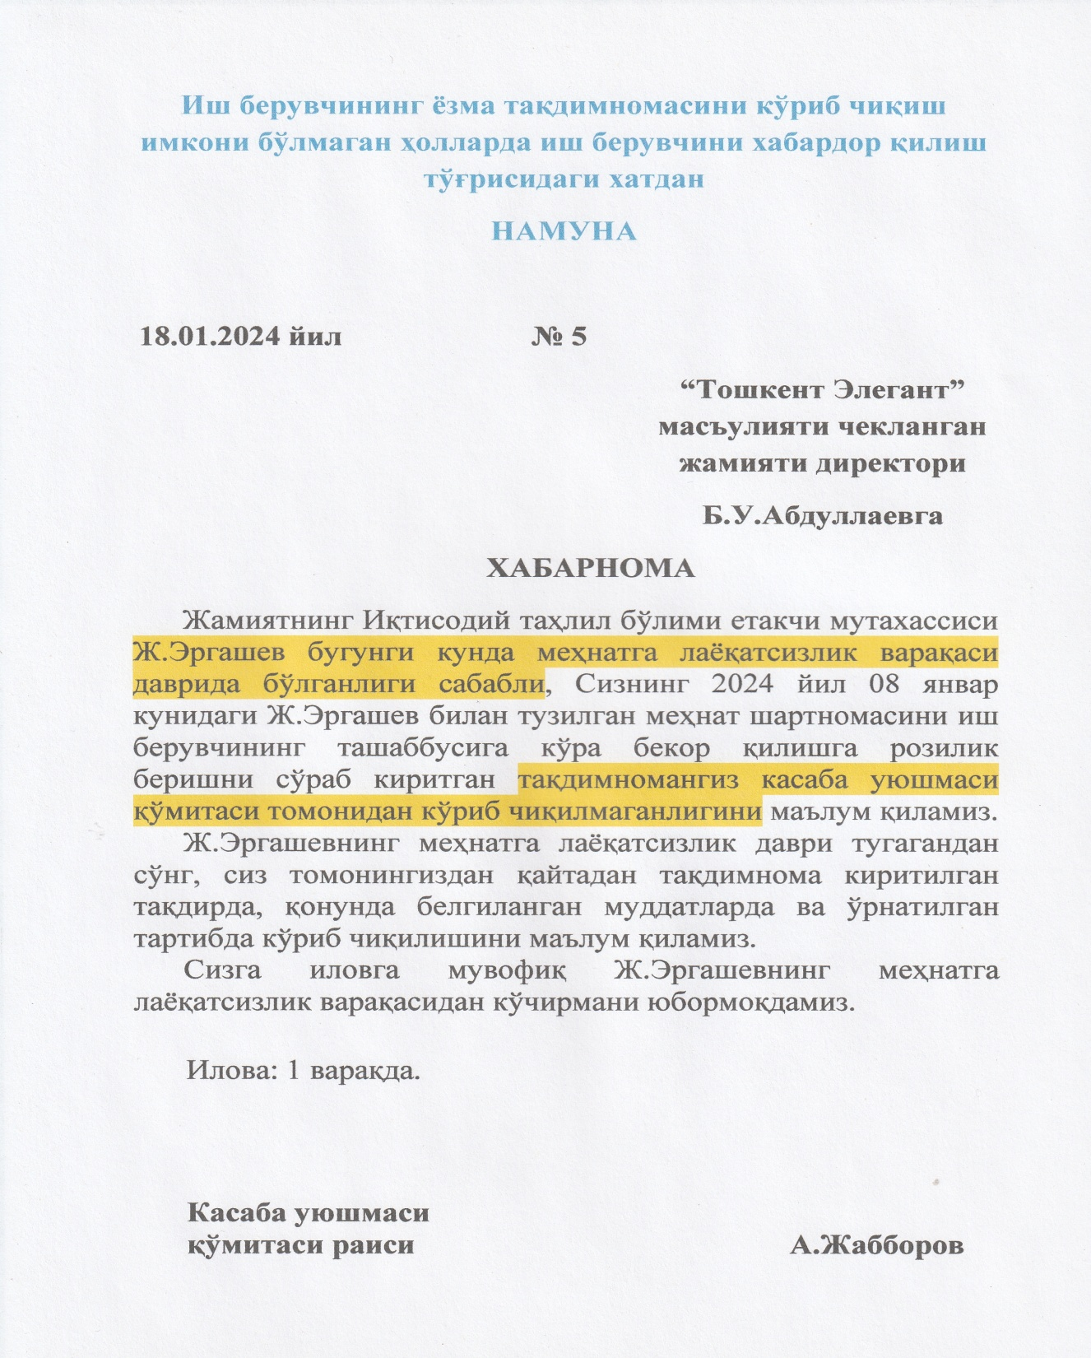

Slide 6
Меҳнат шартномасини бекор қилиш ҳуқуқига эга бўлган шахснинг ёзма тақдимномаси кўриб чиқиш
ТАРТИБИ
“Ўзбекистон касаба уюшмалари Федерацияси” Ижроия қўмитасининг 2023 йил 23 майдаги “Касаба уюшма қўмитаси, органида меҳнат шартномасини иш берувчининг ташаббусига кўра бекор қилиш тўғрисидаги тақдимномасини кўриб чиқиш Тартиби” ҳақида (янги таҳрири) 9-5 сонли қарори.

Slide 7
1
Тақдимнома ва унга илова қилинган ҳужжатлар билан танишиб чиқиш.
2
Тақдимномани кўриб чиқиш мақсадида касаба уюшма қўмита мажлисини чақириш.
3
Масаласи кўрилаётган ходим хамда иш берувчига хабарнома жўнатиш.
4
Тақдимномани кўриб чиқиш ҳамда Баён расмийлаштириш.
5
Қабул қилинган қарор ҳақида ходимга ва иш берувчига Хабарнома жўнатиш.

Slide 8
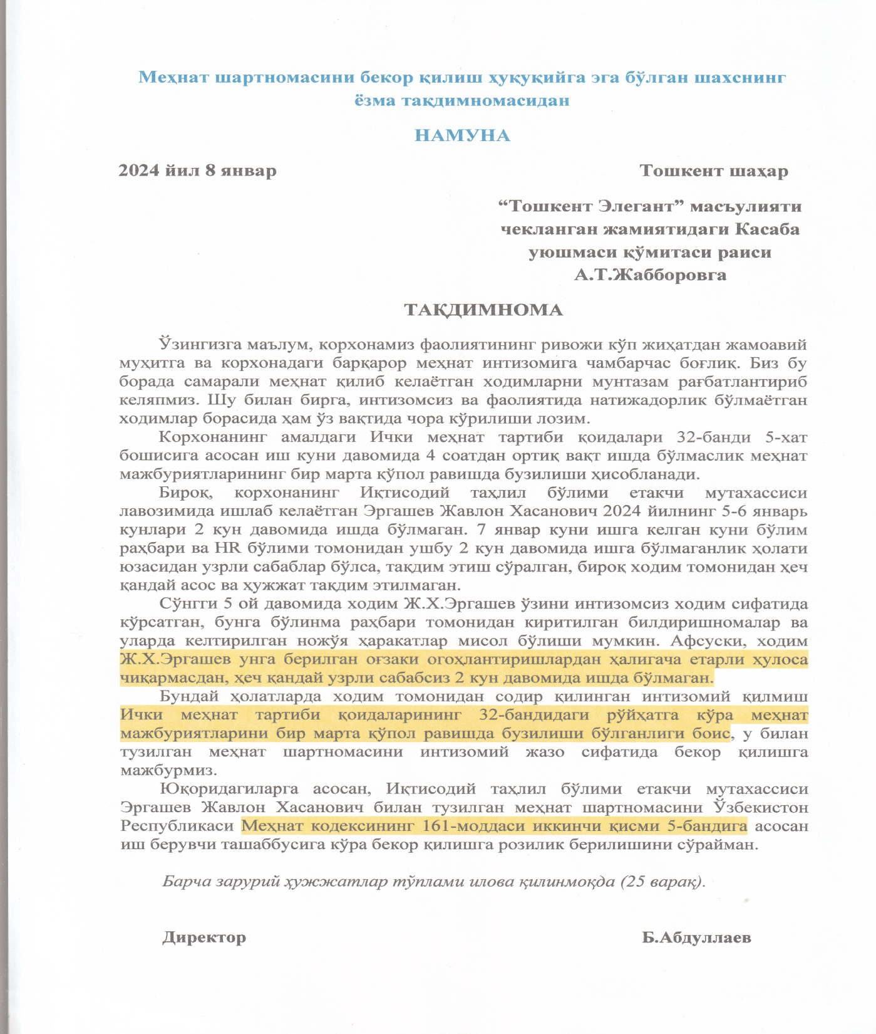

Slide 9
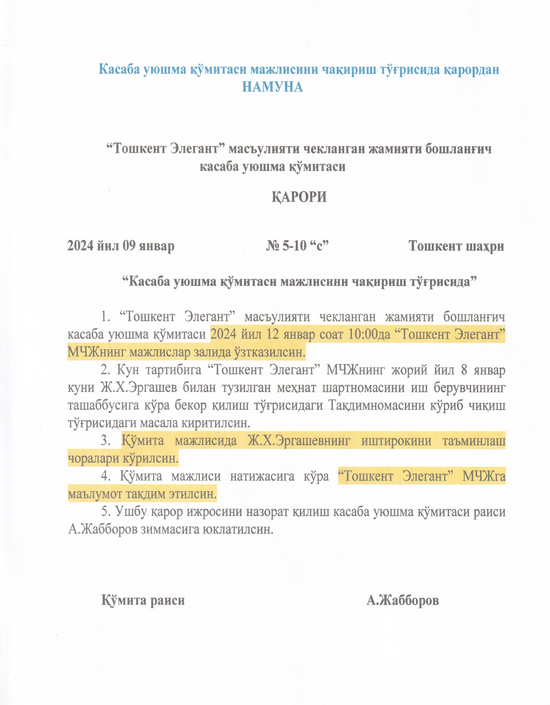

Slide 10
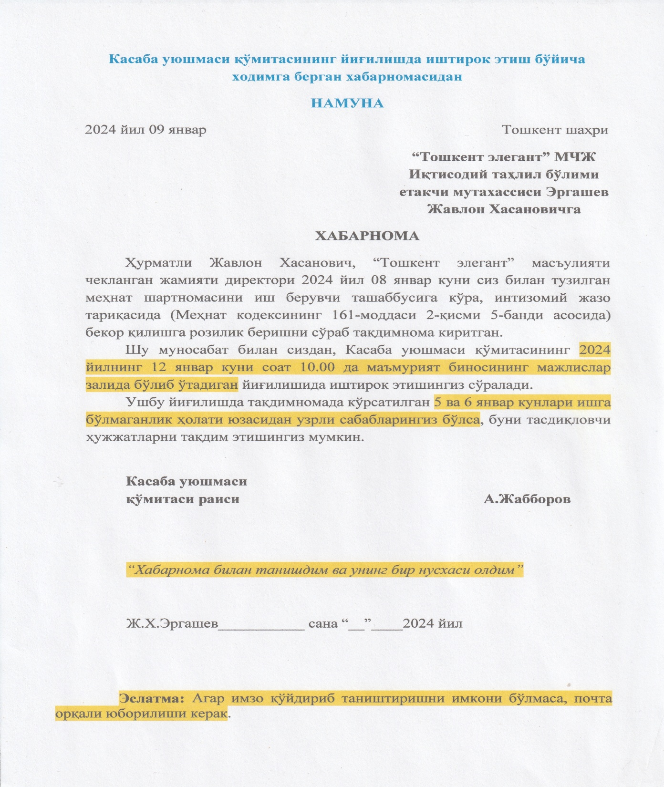

Slide 11
